Slide 1
আজকের ক্লাসে সবাইকে স্বাগতম

Slide 2
শিক্ষক পরিচিতি
পাঠ পরিচিতি
তথ্যওযোগাযোগপ্রযুক্তি
৬ষ্ঠ শ্রেণি
মোঃ মসিউর রহমান
সহকারি শিক্ষক
মহেষখালী ফজর আলী দাখিল মাদ্রাসা
লালমোহন ,ভোলা
জাতীয় শিক্ষাক্রম ও পাঠ্যপুস্তক বোর্ড, ঢাকা

Slide 3
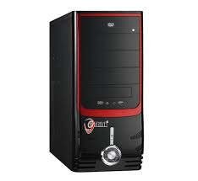
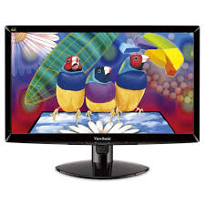
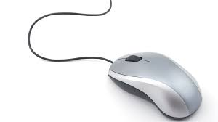
চিত্রটি মনোযোগ দিয়ে লক্ষ্য করঃ
মাউস থেকে পিসিতে তথ্য পার হচ্ছে এবং পরবর্তীতে মনিটরে যাচ্ছে।
চিত্রটি দেখে তোমরা কী বুঝতে পারলে ?

Slide 4
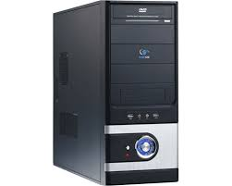
আজকের পাঠের বিষয়
‘ইনপুট ডিভাইস’

Slide 5
শিখনফল
১
ইনপুট ডিভাইস কী তা বলতে পারবে।
২
ইনপুট ডিভাইস গুলোর নাম বলতে পারবে।
৩
ইনপুট ডিভাইস গুলোর বর্ণনা দিতে পারবে।

Slide 6
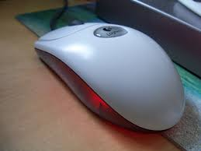
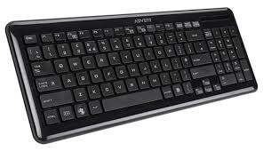
ইনপুট ডিভাইস কী
ইনপুট (Input) শব্দের অর্থ প্রবেশ করানো আর ডিভাইস (Device) শব্দের অর্থ যন্ত্র। সুতরাং যে যন্ত্রের সাহায্যে ব্যবহারকারীর প্রয়োজনীয় কাজ সম্পন্ন করার জন্য ডেটা সরবরাহ করা হয়, তাকে ইনপুট ডিভাইস বলে।

Slide 7
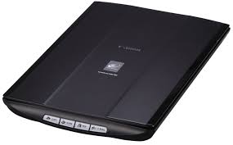
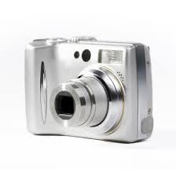
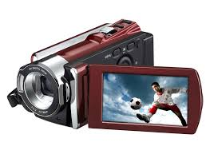
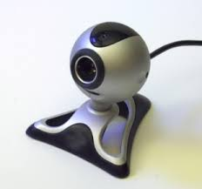
ইনপুট ডিভাইস

Slide 8
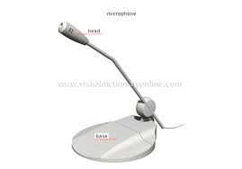
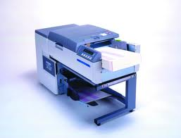
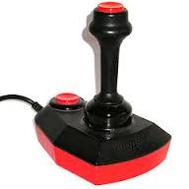
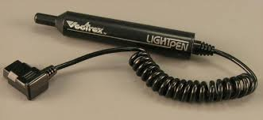
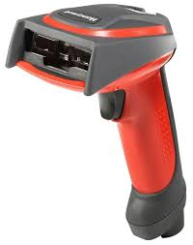
ইনপুট ডিভাইস

Slide 9
ইনপুট ডিভাইস কাকে বলে ?
যে যন্ত্রের সাহায্যে ব্যবহারকারীর প্রয়োজনীয় কাজ সম্পন্ন করার জন্য ডেটা সরবরাহ করা হয়, তাকে ইনপুট ডিভাইস বলে।

Slide 10
মূল্যায়ন
১। ইনপুট (Input) শব্দের অর্থ কী ?
(ক) বাহির করা
(খ) প্রবেশ করানো
(গ) প্রদর্শন করা
(ঘ) ফলাফল দেখানো
উত্তর সঠিক হয়েছে
আবার চেষ্টা কর
আবার চেষ্টা কর
আবার চেষ্টা কর

Slide 11
মূল্যায়ন
২। সচরাচর কোনটির সাহায্যে ডাটা ইনপুট দিতে হয় ?
(ক) পেনড্রাইভ
(খ) ক্যামেরা
(গ) কী-বোর্ড
(ঘ) মাউস
উত্তর সঠিক হয়েছে
আবার চেষ্টা কর
আবার চেষ্টা কর
আবার চেষ্টা কর

Slide 12
বাড়ীর কাজ
ইনপুট ডিভাইস সংযোজনের ফলে ব্যবহারকারী কতটুকু উপকৃত হয়েছে, তা আলোচনা কর।

Slide 13
সবাইকে ধন্যবাদ

